Slide 1
Результаты экспедиций по накопленному экологическому ущербу в Арктике
Докладчик:
д.т.н., проф. Мазлова Елена Алексеевна

Slide 2
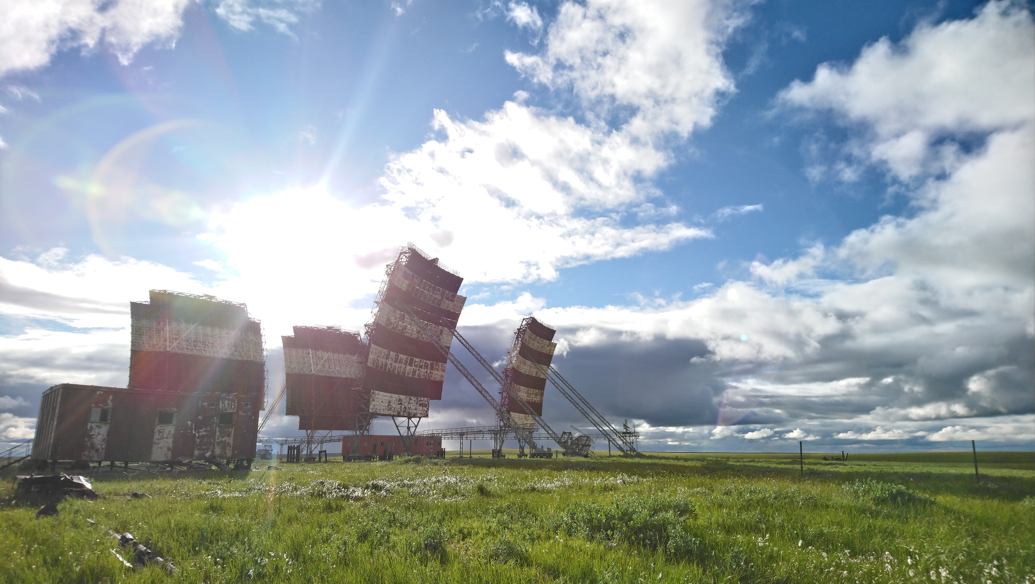
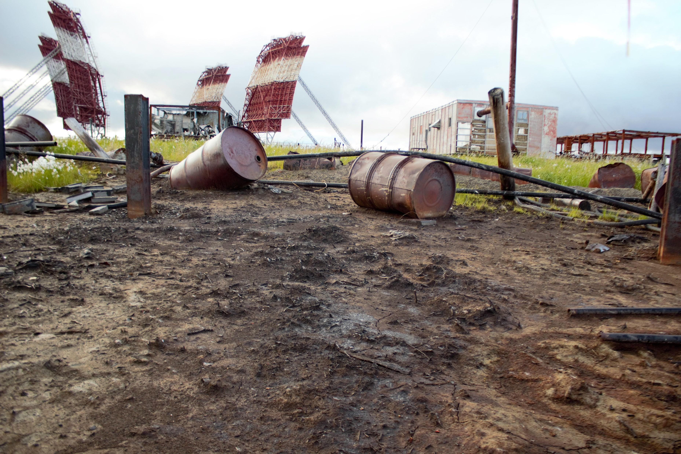
Накопленный экологический ущерб
Федеральный закон «Об охране окружающей среды»
№ 7-ФЗ от 10.01.2002 (редакция 31.12.2017)
Накопленный вред окружающей среде – вред окружающей среде, возникший в результате прошлой экономической и иной деятельности, обязанности по устранению которого не были выполнены либо были выполнены не в полном объеме
Объекты накопленного вреда окружающей среде – территории и акватории, на которых выявлен накопленный вред окружающей среде, объекты капитального строительства и объекты размещения отходов, являющиеся источником накопленного вреда окружающей среде
Вред, нанесенный в прошлом почвам и землям – изменение состояния почв и земель, приводящее к частичной или полной утрате их способности выполнять свои природные и экологические функции в результате неправомерных действий, в том числе запечатывание территории при осуществлении хозяйственной или иной деятельности в прошлом
ГОСТ Р 54003-2010 Экологический менеджмент. Оценка прошлого накопленного в местах дислокации организаций экологического ущерба. Общие положения
Нанесенный в прошлом экологический ущерб; исторические загрязнения – последствия хозяйственной деятельности людей в местах дислокации предприятий и организаций, которая осуществлялась в прошлом и обусловила нынешнее загрязнение территорий, наносящих вред окружающей среде и препятствующих использованию их в коммерческих и хозяйственных целях

Slide 3
Законодательная база Российской Федерации
Федеральный закон «Об охране окружающей среды»
№ 7-ФЗ от 10.01.2002 (редакция 31.12.2017)
Международный договор «Стратегия защиты окружающей среды Арктики», 1991
Основы государственной политики Российской Федерации в Арктике на период до 2020 года и дальнейшую перспективу
Стратегия развития Арктической зоны Российской Федерации и обеспечения национальной безопасности на период до 2020 года
План мероприятий по реализации Стратегии развития Арктической зоны Российской Федерации и обеспечения национальной безопасности на период до 2020 года
Федеральная целевая программа «Ликвидация накопленного экологического ущерба» на 2014 – 2025 годы

Slide 4
Экспедиционные исследования 2018
Накопленный экологический ущерб
в районах п. Мыс Каменный, тропосферная радиорелейная станция «Кама» и мыса Сетного
Текущие уровни нефтяного загрязнения территорий
Научно-обоснованные предложения по рекультивации, ремедиации
Оценка накопленного экологического ущерба на территориях природно-антропогенных комплексов ЯНАО и предложение методов очистки, рекультивации и реабилитации территорий
Исследование эффективности и безопасности применения реагентов и материалов для ликвидации разливов нефтяных углеводородов в условиях Арктики
Опытные площадки ликвидации накопленного экологического ущерба на о. Вилькицкого
Эффективность механических, сорбционных, реагентных, биологических методов очистки
Notes:
В течение летнего периода (август 2018 г.) на территории п. Мыс Каменный, расположенной поблизости нефункционирующей тропосферной радиорелейной станции (ТРРС) «Кама», а также в районе мыса Сетного проводился мониторинг накопленного экологического ущерба. Целью исследования являлась инвентаризация источников загрязнения и непосредственная оценка накопленного ущерба природной среде

Slide 5
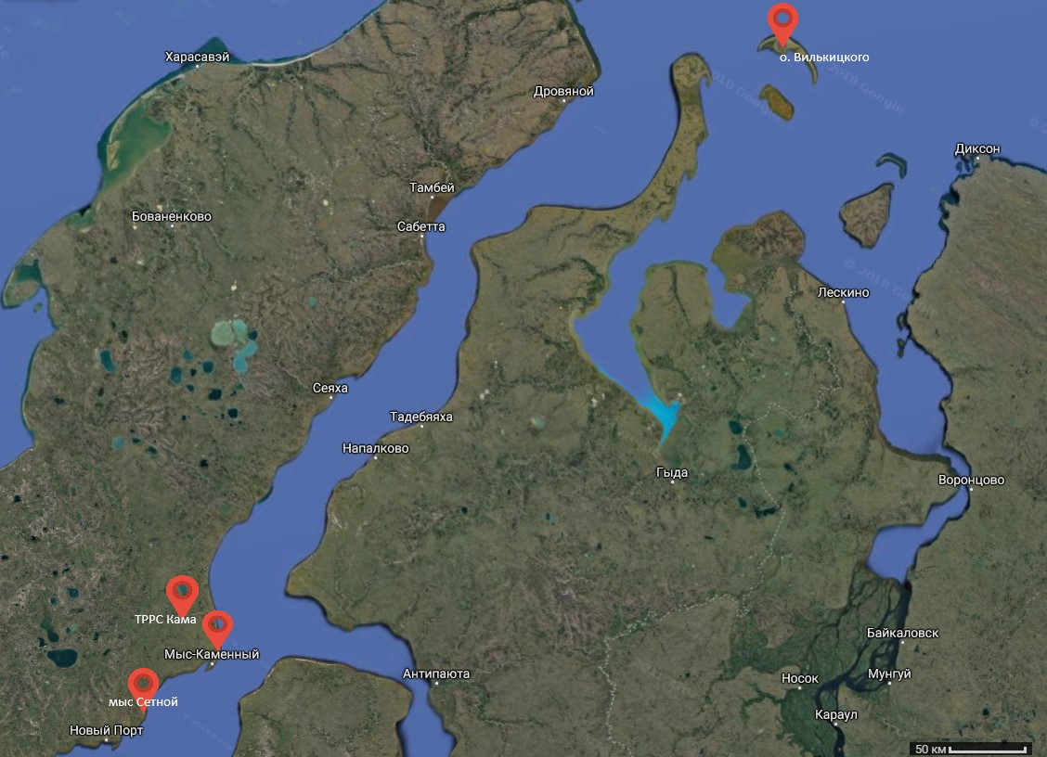
Исследуемые территории накопленного экологического ущерба

Slide 6
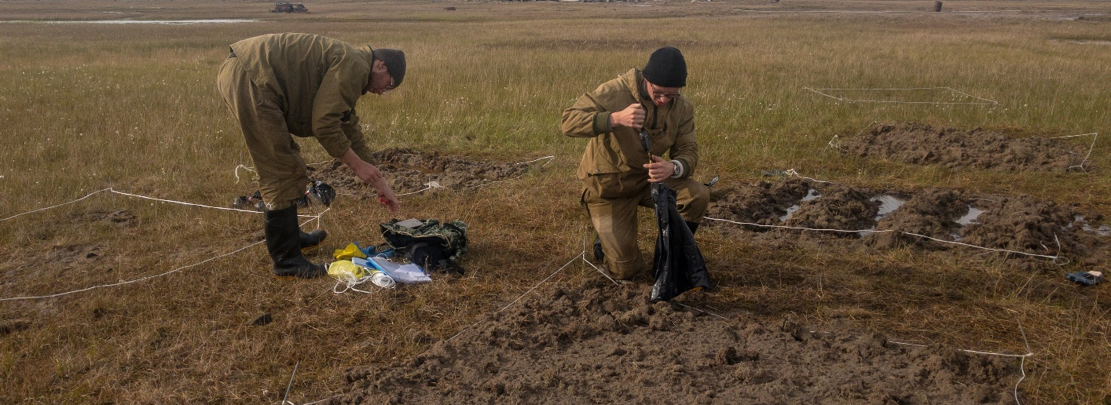
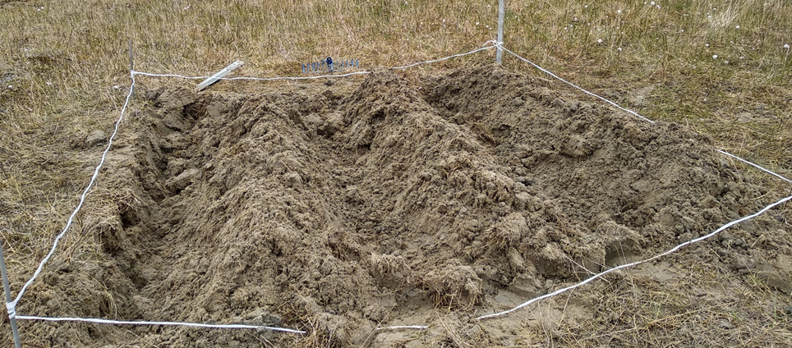
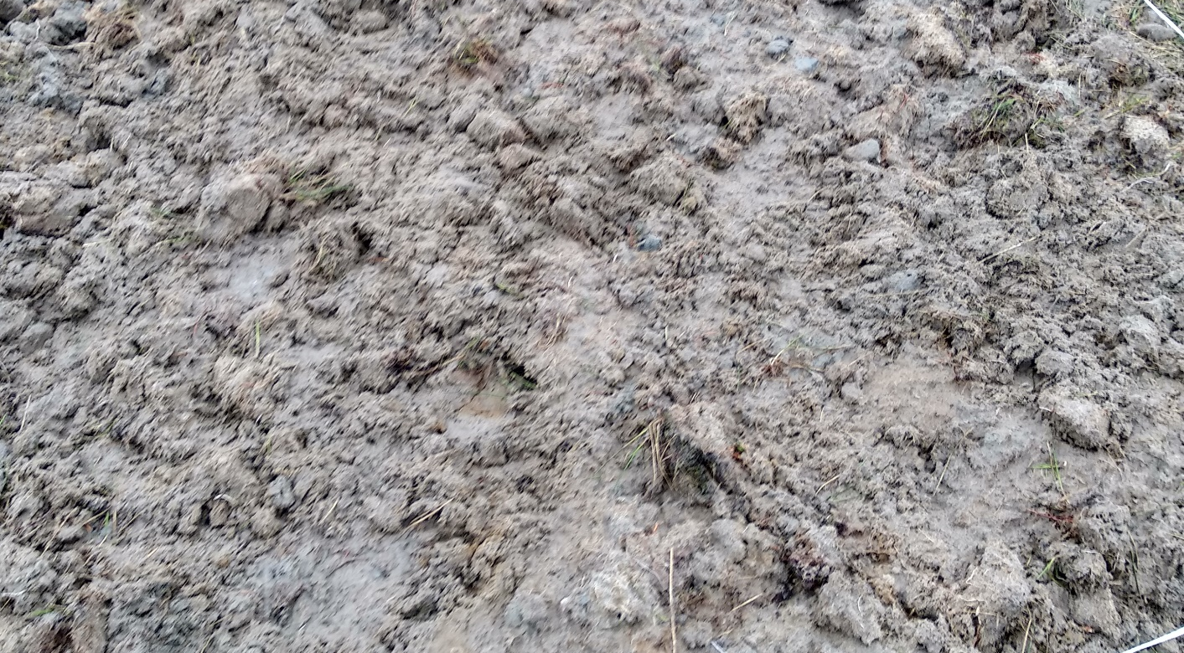
Остров Вилькицкого
Координаты центра объекта: 73.514376 75.734253
Географическое положение: Карское море, о. Вилькицкого
Характеристика объекта: полярная станция, воинская часть
Годы эксплуатации: 1950-е – по н.вр. (полярная станция)
Схема расположения опытных участков:

Slide 7
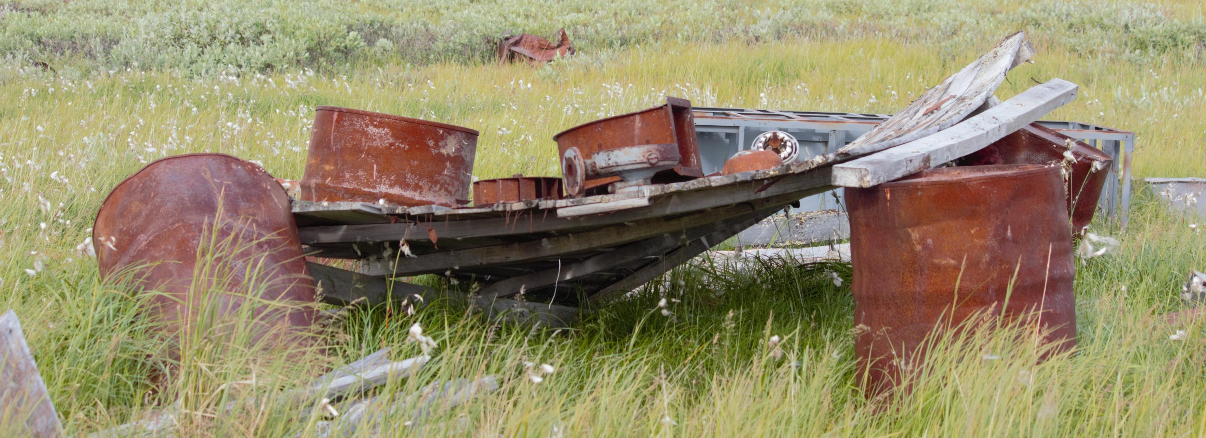
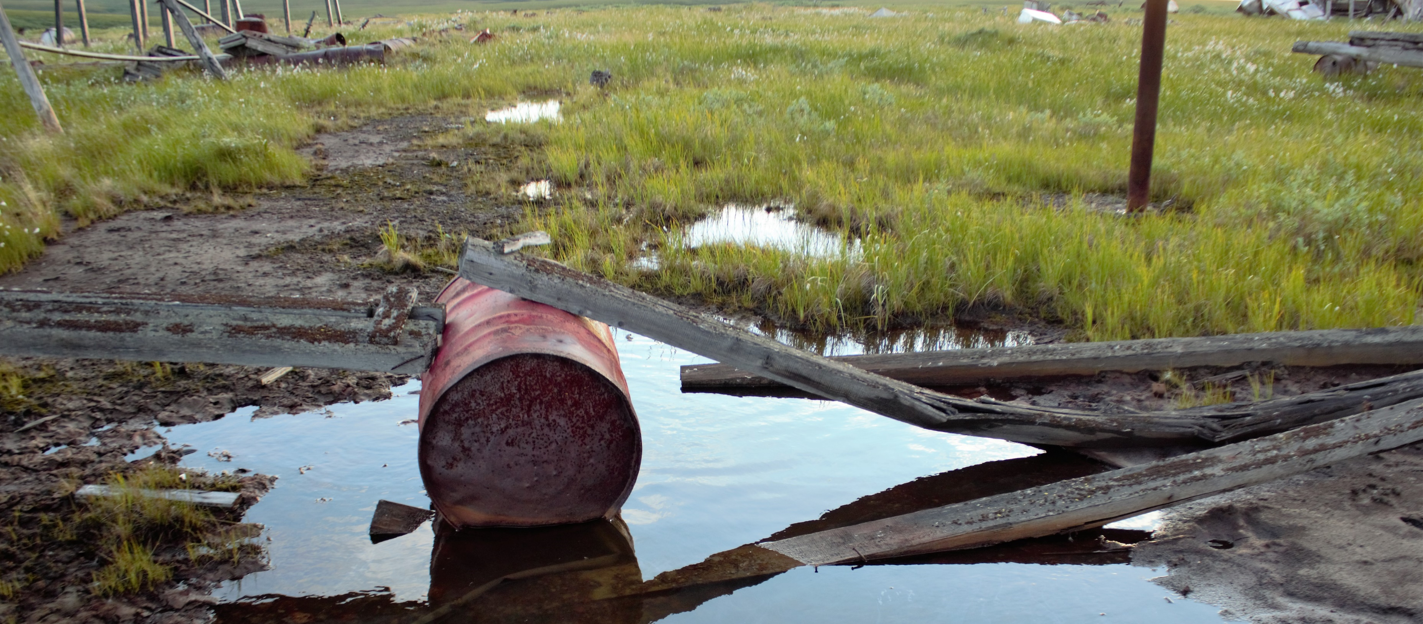
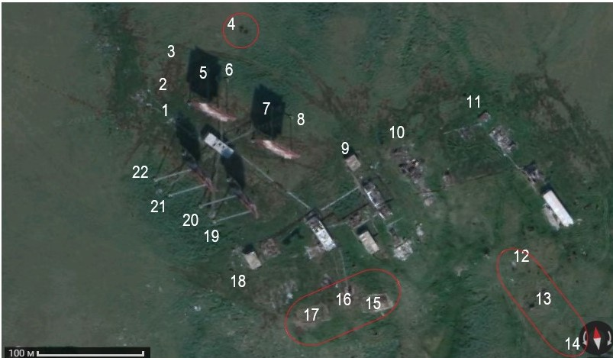
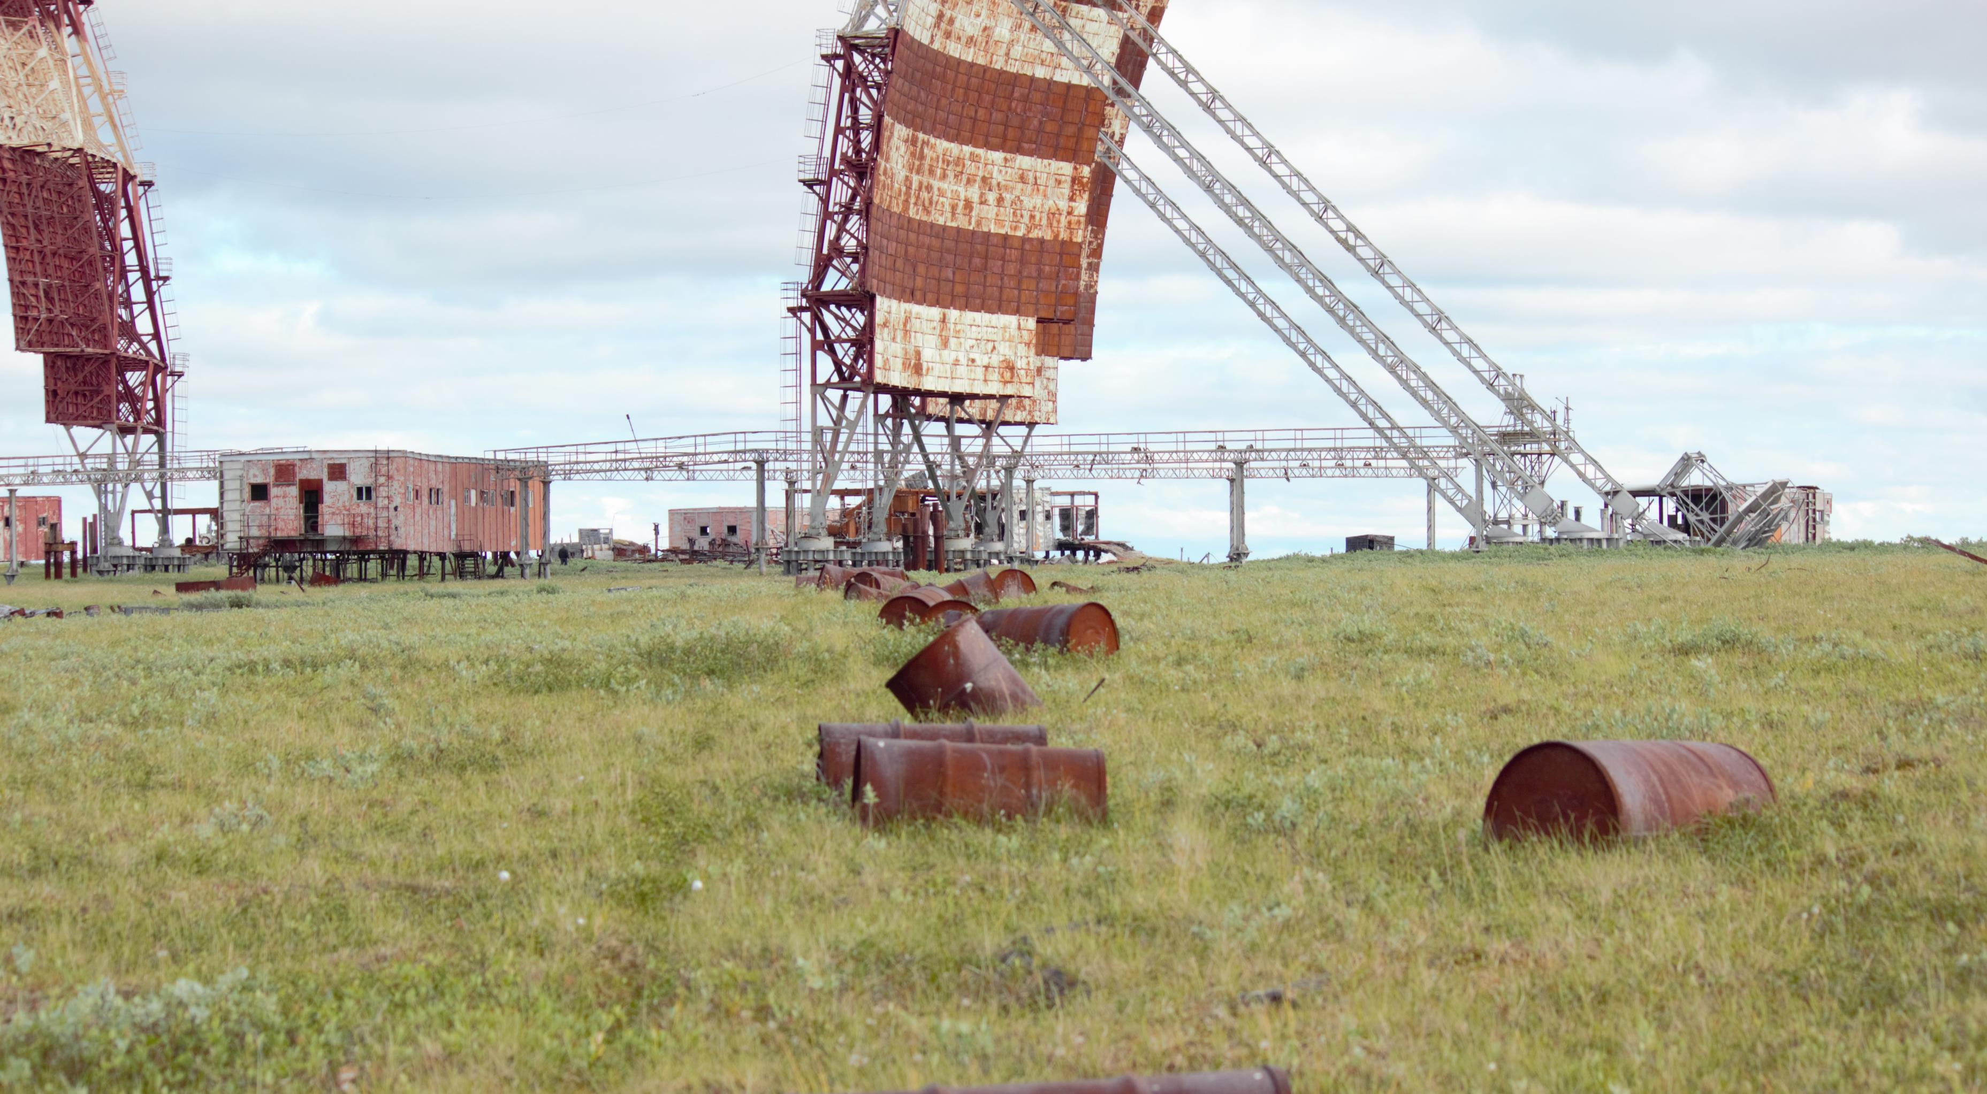
Тропосферная радиорелейная станция «Кама»
Координаты центра объекта: 68.530748 73.361206
Географическое положение: Карское море, Обская губа, юго-восточный Ямал
Годы эксплуатации: 1969 – 2001 гг.
Периметр района проведения исследования:
Notes:
ТРРС «Кама» представляет собой комплекс металлоконструкций расположенных на холме. В комплекс входят антенны радиорелейной связи, ряд хозяйственно-бытовых построек для их обслуживания, разрушенная техника и площадки хранения горюче смазочных материалов. По всей территории объекта находятся детали конструкций (подшипники, шарниры обивка металлическая). К тому же, под слоем мохово-лишайниковой растительности скрыты металлические листы и неизвестные конструкции, затопленные на болотистых участках.

Slide 8
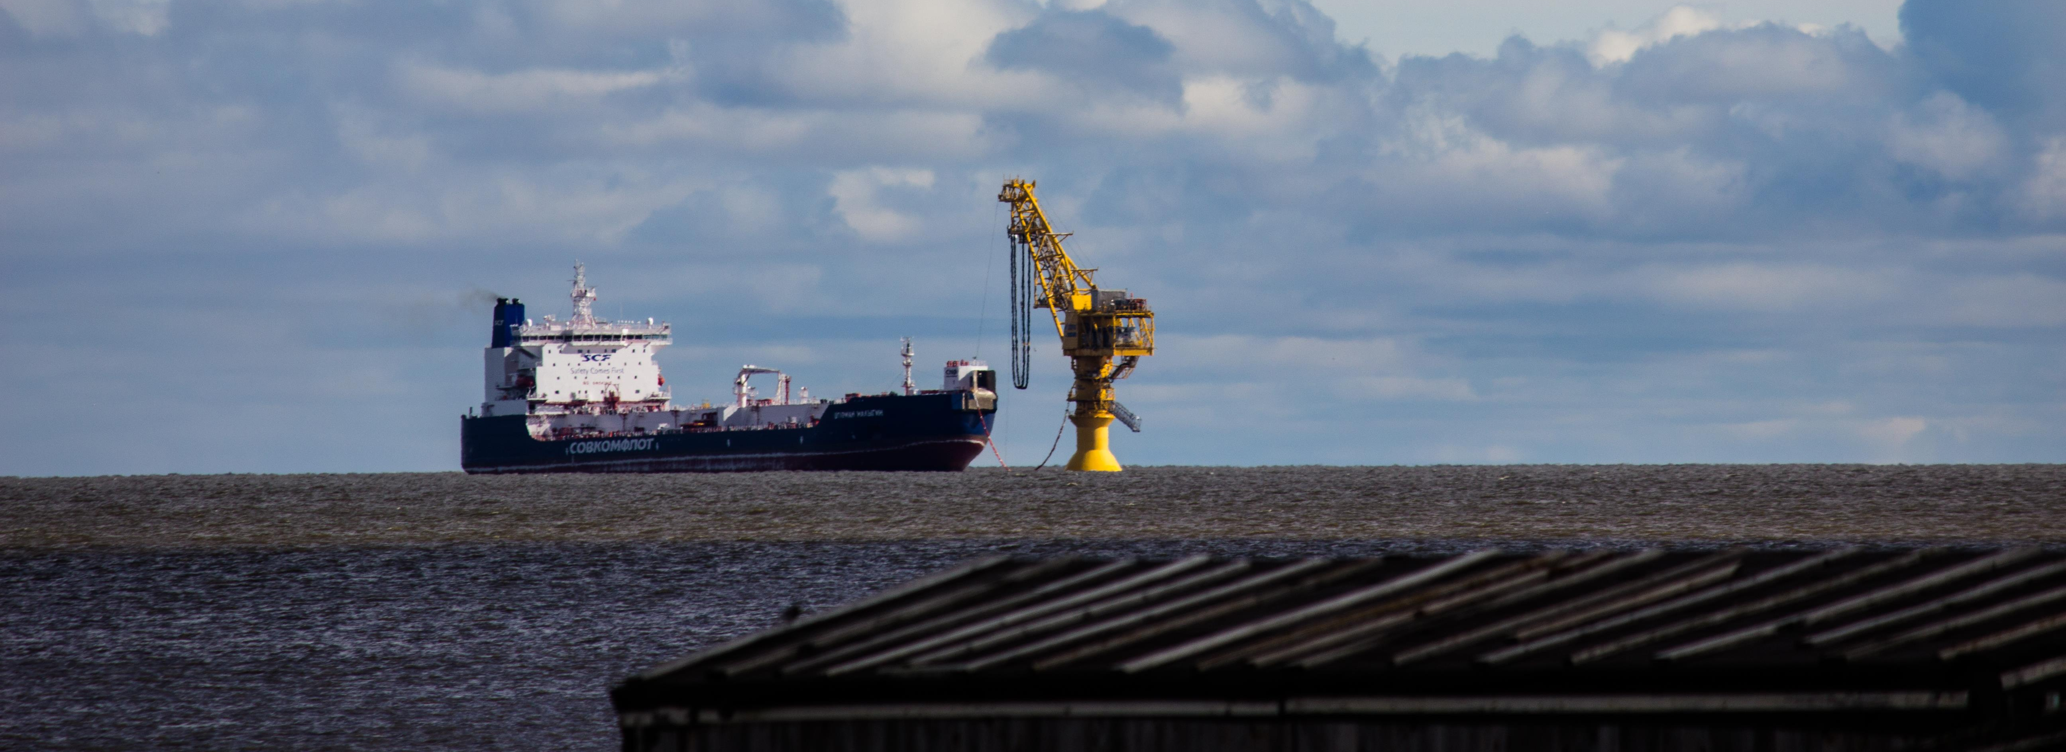
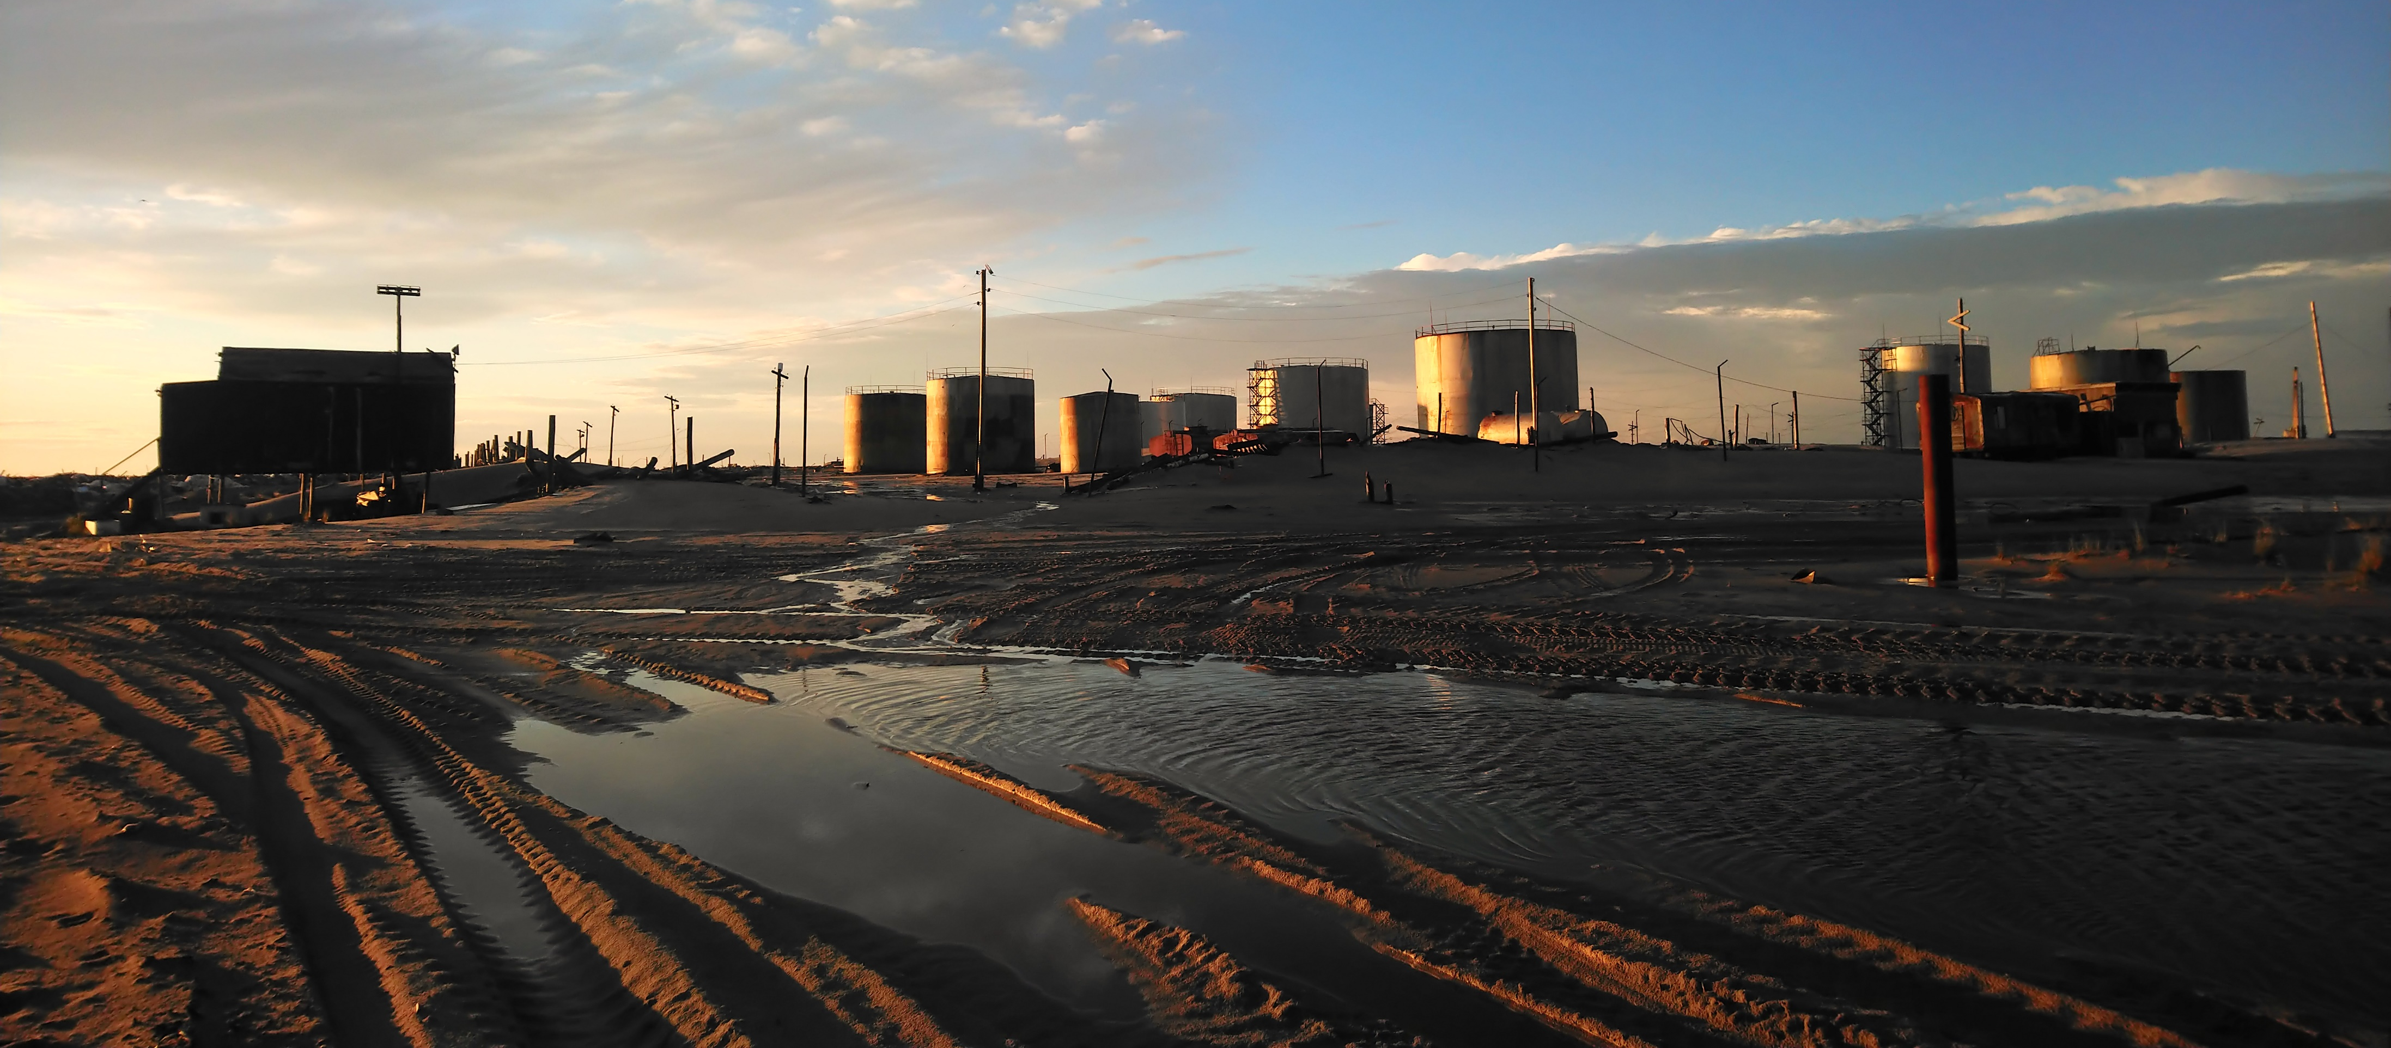
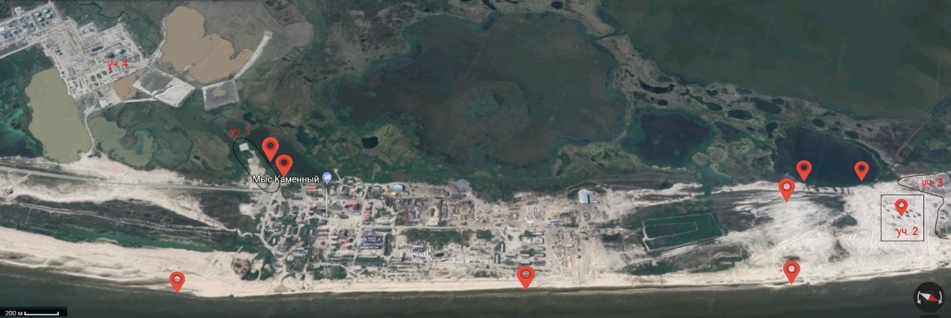
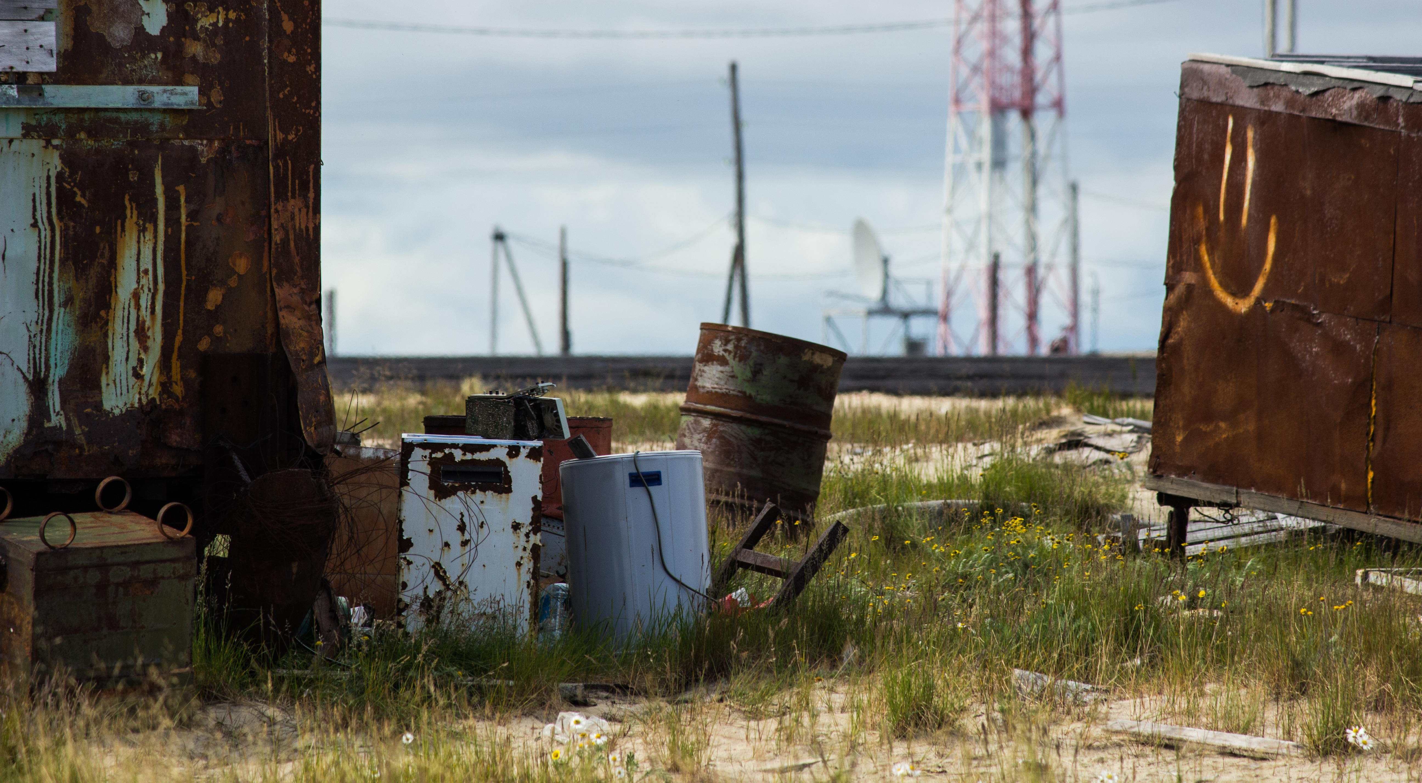
Поселок Мыс Каменный
Координаты центра объекта: 68.470856 73.596039
Географическое положение: Карское море, Обская губа, юго-восточный Ямал
Характеристика объекта: агломерация из поселка геологов, аэропорта, портопункта, промбазы, инфраструктурный объект нефтеналивного терминала «Ворота Арктики»
Годы эксплуатации: 1940-е – по н.вр.
Точки отбора проб и проведения экспресс-тестов:

Slide 9
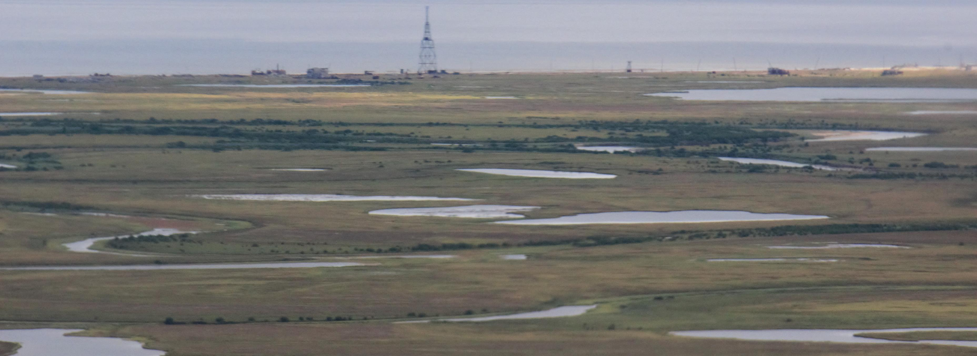
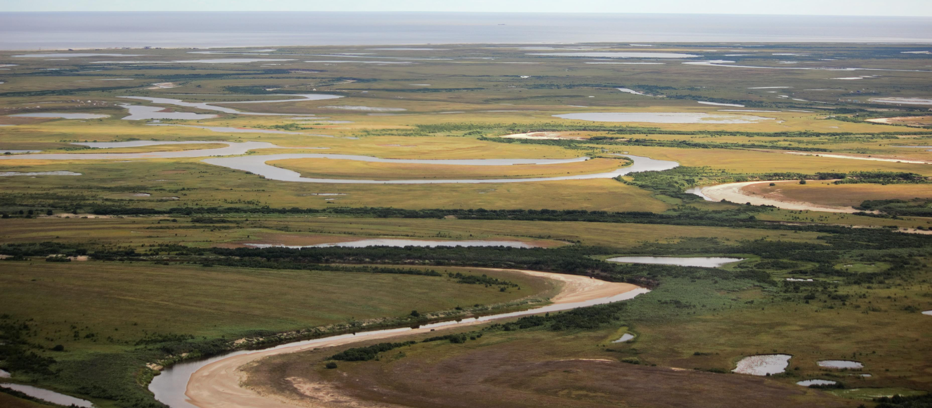
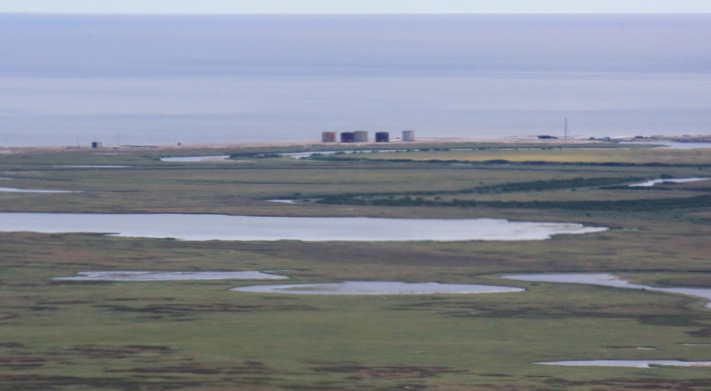
Мыс Сетной
Координаты центра объекта: 67.95789 73.161392
Географическое положение: Карское море, Обская губа, юго-восточный Ямал (рисунок 1.37)
Характеристика объекта: брошенная воинская часть, законсервированная промбаза геологоразведчиков
Годы эксплуатации: 1960-е – 1990-е (промбаза ограниченно действует)

Slide 10
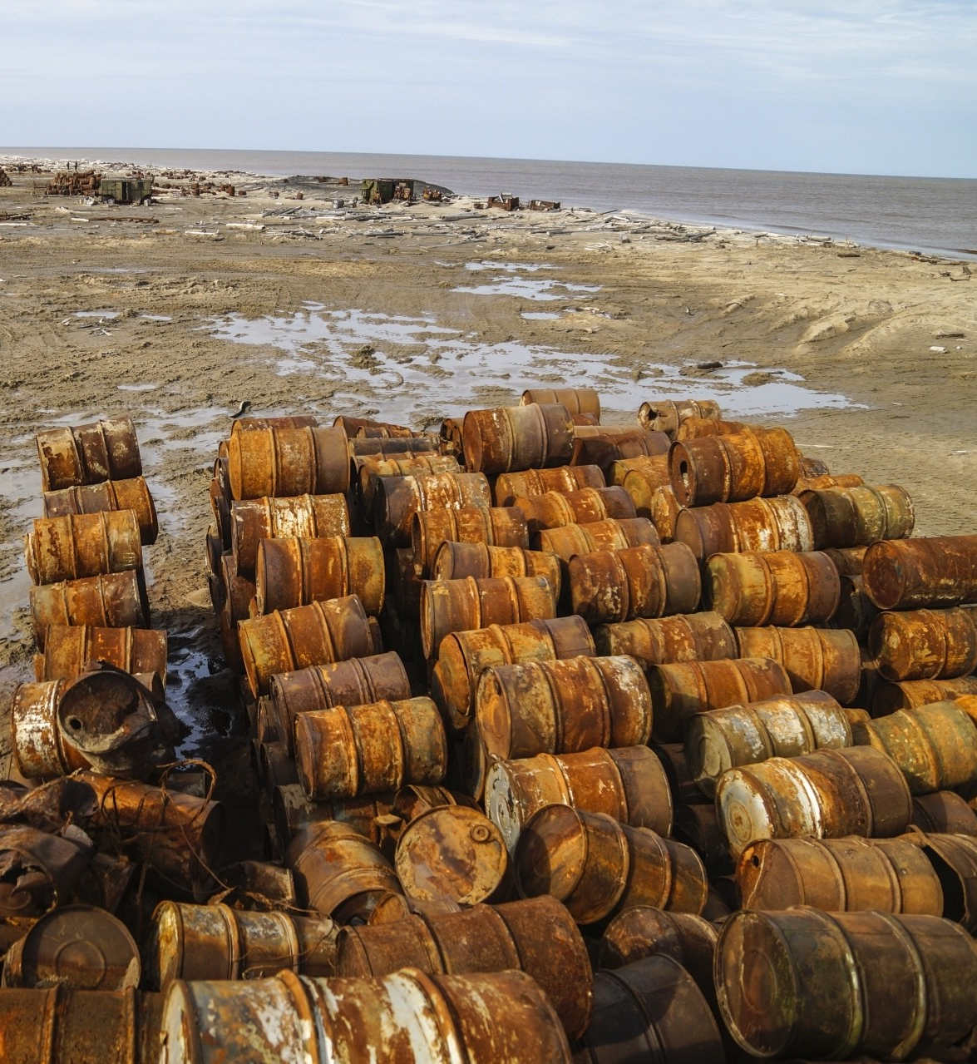
Результаты экспедиционных исследований 2018
о. Вилькицкого
при помощи РГУ нефти и газа (НИУ) имени И.М. Губкина очищено около 30 га земли, собрано и складировано 2600 бочек ГСМ, из них 800 – полные
проведены полевые испытания различных методов очистки нефтезагрязненных почвогрунтов
п. Мыс Каменный, тропосферная радиорелейная станция «Кама», мыс Сетной
зафиксированы объекты складирования металлолома, ТКО
выявлены участки нефтяного загрязнения, требующие проведения работ по рекультивации и ремедиации
10

Slide 11
Правовые аспекты рекультивации земель объектов накопленного экологического ущерба
ГОСТ Р 54003-2010 Экологический менеджмент. Оценка прошлого накопленного в местах дислокации организаций экологического ущерба. Общие положения
ГОСТ Р 57446-2017 Наилучшие доступные технологии. Рекультивация нарушенных земель и земельных участков. Восстановление биологического разнообразия (с Поправкой)
ГОСТ 17.5.1.01-83 Охрана природы (ССОП). Рекультивация земель. Термины и определения
ГОСТ 17.5.1.02-85 Охрана природы (ССОП). Земли. Классификация нарушенных земель для рекультивации
ГОСТ 17.5.3.04-83 Охрана природы (ССОП). Земли. Общие требования к рекультивации земель (с Изменением N 1)
Проект Постановления Правительства РФ «Об утверждении Порядка организации работ по ликвидации накопленного вреда окружающей среде» (по состоянию на 20.10.2016) (подготовлен Минприроды России) (Постановление подписано 04.05.2018 № 542)
Проект Постановления Правительства РФ «Об утверждении Положения о порядке проведения рекультивации и консервации земель» (по состоянию на 09.09.2017) (подготовлен Минприроды России) (Постановление подписано 10.07.2018 № 800)

Slide 12
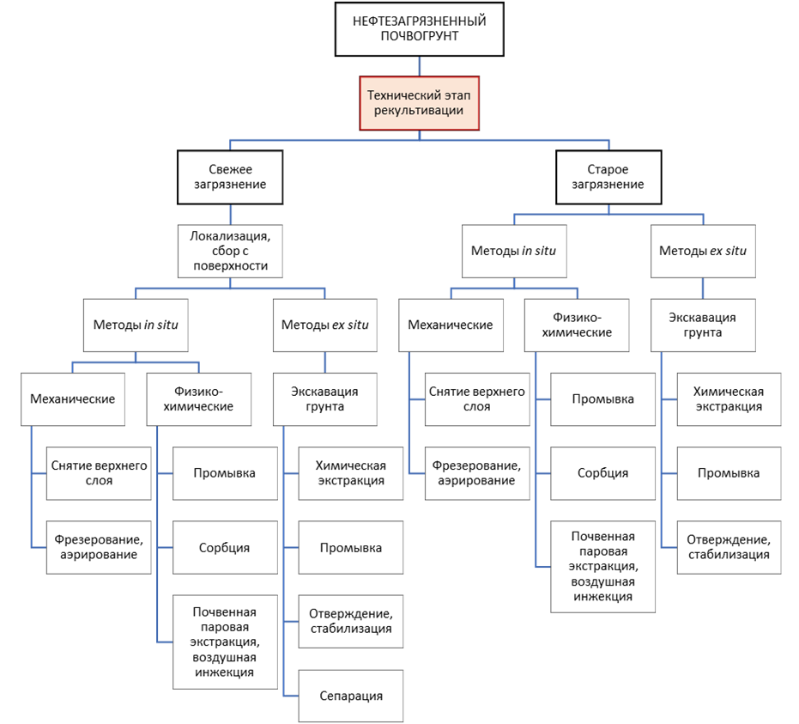
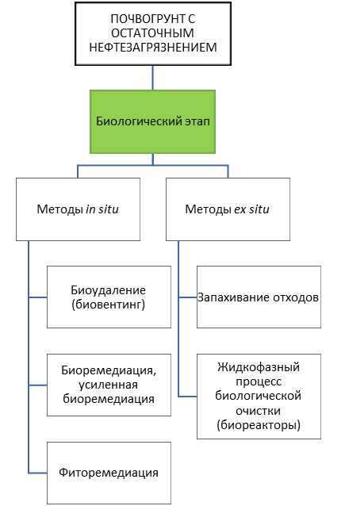
Научно-обоснованные предложения целесообразных методов ликвидации нефтяных загрязнений арктических территорий

